Slide 1
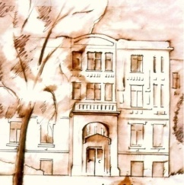
Semmelweis-emlékek a Kárpát-medencében
Romics Imre
EBU Certified Clinic
Baráti Kör 2015. április 29.

Slide 2
Erdélyben
Felvidéken
Délvidéken
Szlavóniában
Horvátországban
Ausztriában →
Magyar orvostörténészek szerint nincs emlék
Valószínűleg nincs emlék
Van emlék  külön fejezet

Slide 3
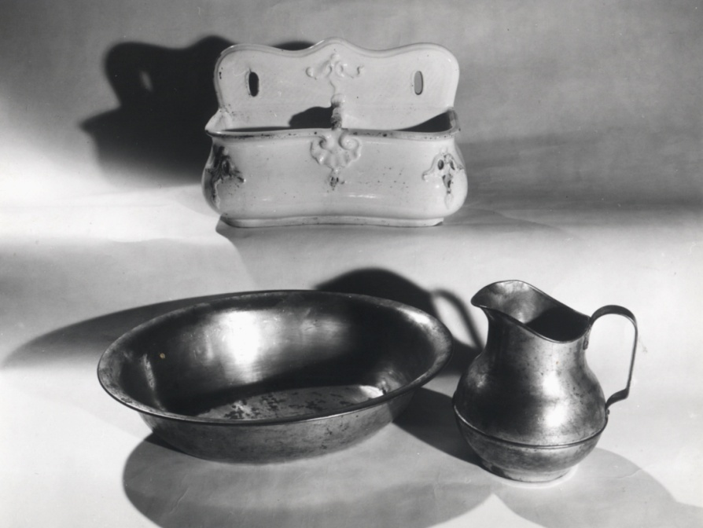

Slide 4
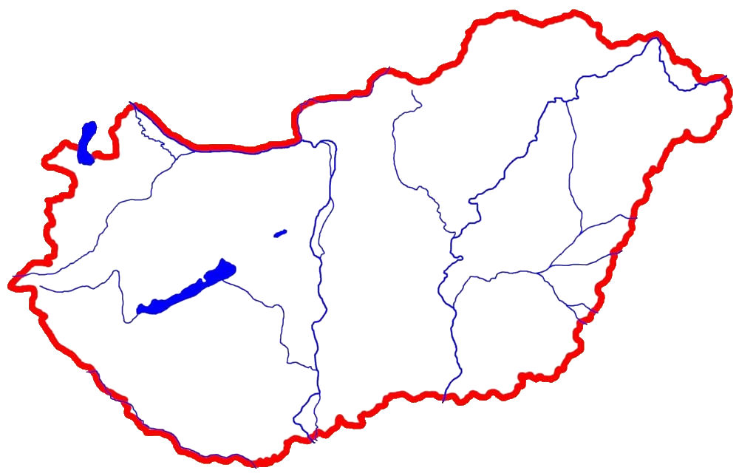
Egyetem
Budapest
Kórház
Miskolc
Kiskunhalas
Bölcsőde
Vecsés
Óvoda
Sajószentpéter
Iskola
Budapest
Múzeum
Budapest

Slide 5
Utcák, terek 59 db (ismereteink szerint)
Acsád, Ajka, Balassagyarmat, Balatonalmádi, Balatonszemes, Bodajk, Bonyhád, Budapest, Csurgó, Dabas, Derecske, Deszk, Dunaharaszti, Dunaújváros, Dusnok, Enying, Fót, Gárdony, Gödöllő, Gyomaendrőd, Gyermely, Győr, Gyula, Hajdúszoboszló, Halásztelek, Heves, Kalocsa, Kaposvár, Karád, Kápolnásnyék, Kecskemét, Keszthely, Kiskunfélegyháza, Kiskunhalas, Kistarcsa, Mezőtúr, Miskolc, Nagykanizsa, Nagykovácsi, Neszmély, Nyíregyháza, Pásztó, Pécs, Pilisvörösvár, Sajószentpéter, Sárbogárd, Siófok, Süttő, Szarvas, Szeged, Székesfehérvár, Szombathely, Tahitótfalu, Tapolca, Tatabánya, Tiszafüred, Törökbálint, Várpalota, Veszprém

Slide 6
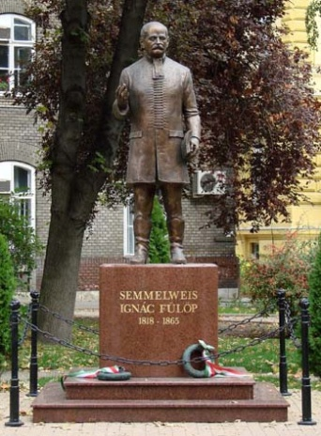
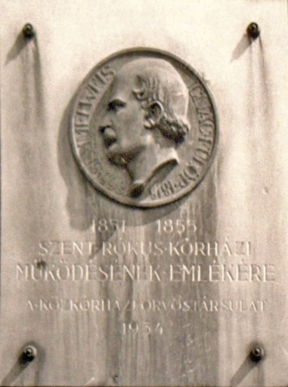
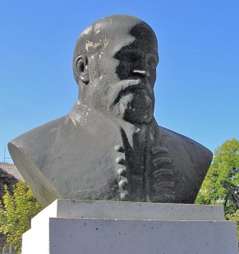
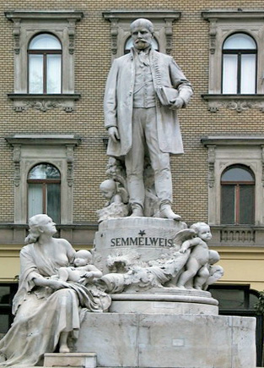
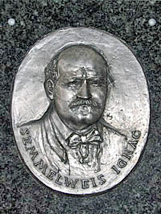
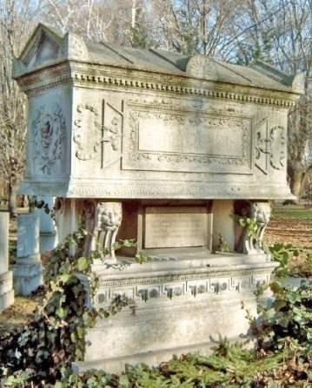
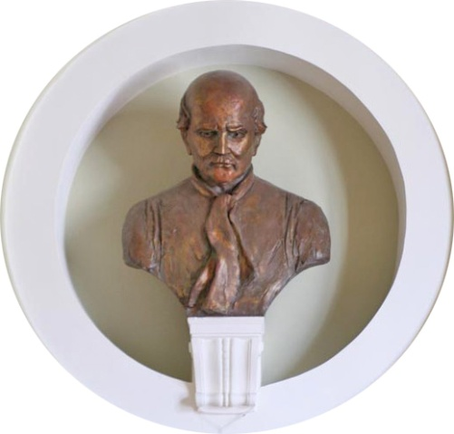
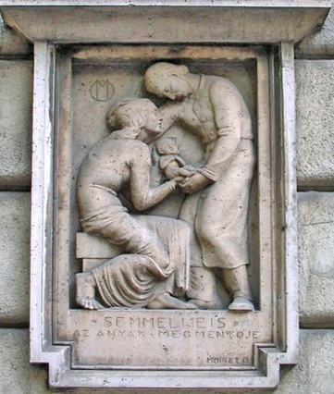
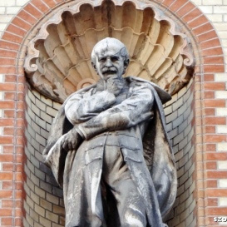
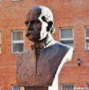
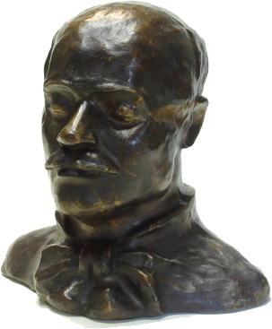
Szobor, dombormű 11 db (ismereteink szerint) Budapesten

Slide 7
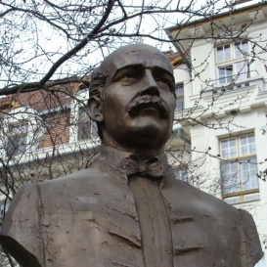
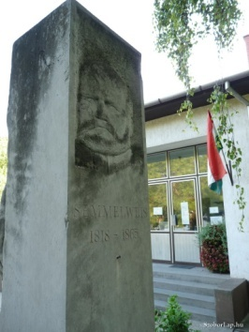
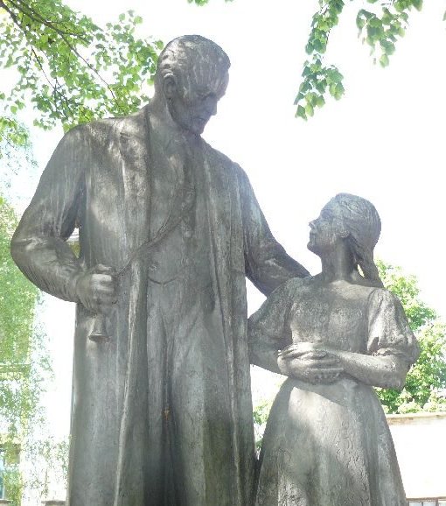
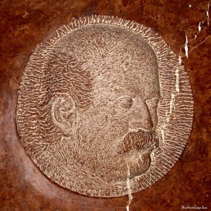
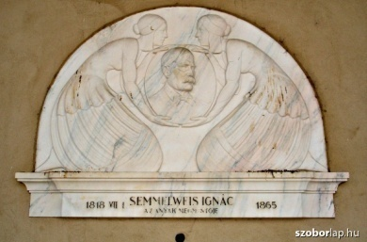
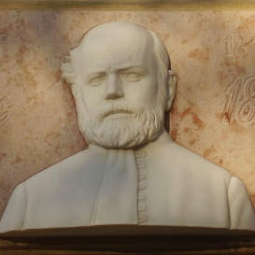
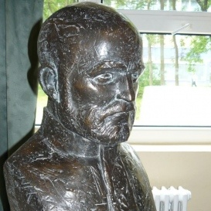
Szobor, dombormű 9 db (ismereteink szerint) vidéken

Slide 8
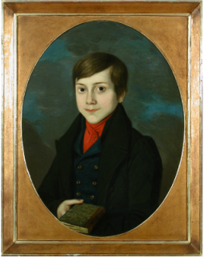
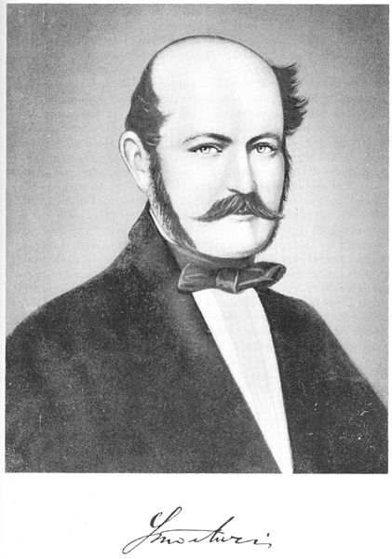
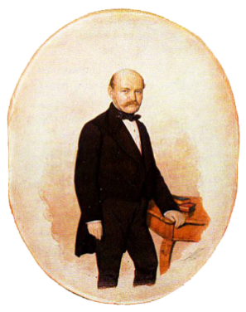
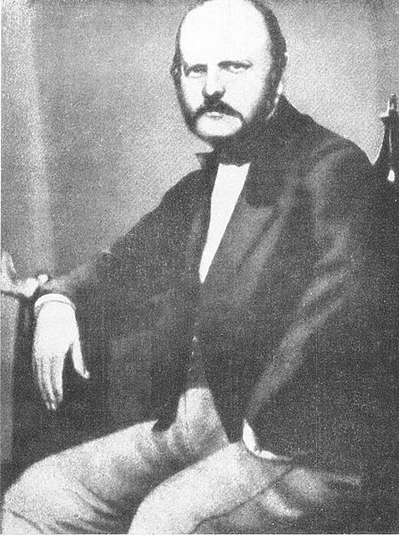
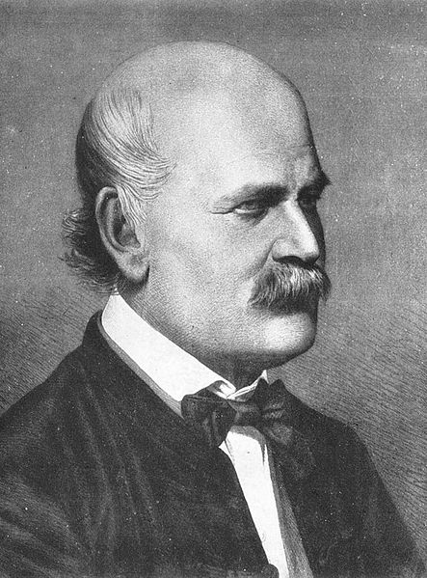
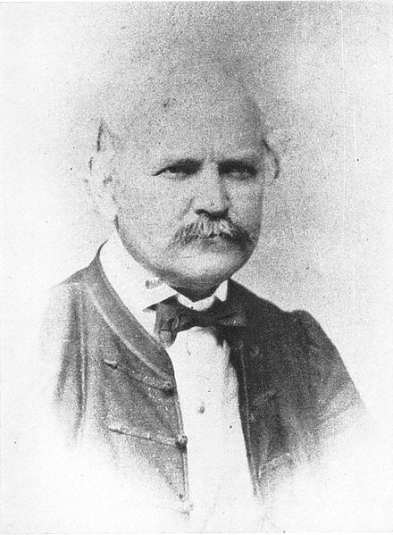
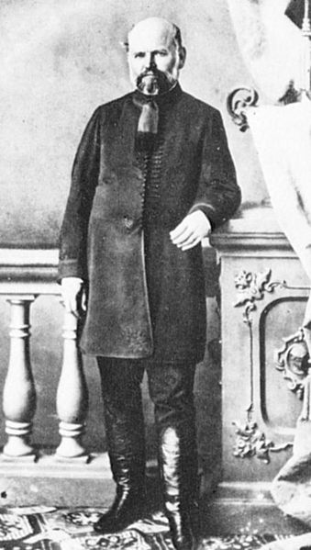
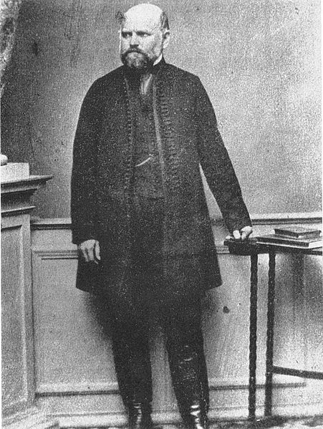
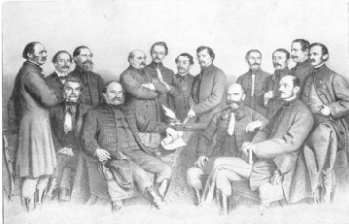
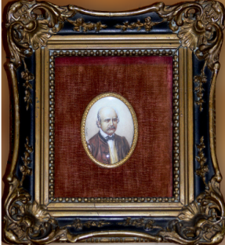
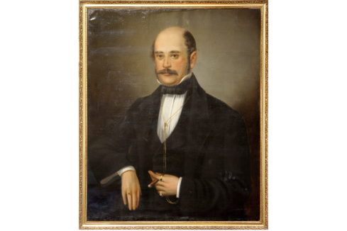
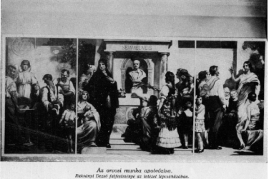
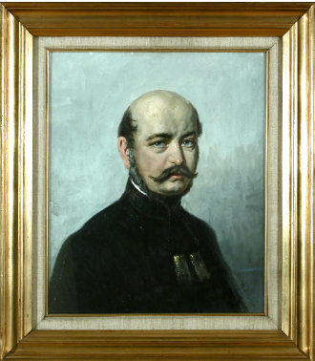
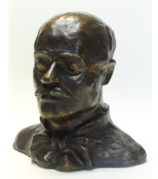
Festmény, kép 17 db (ismereteink szerint)

Slide 9
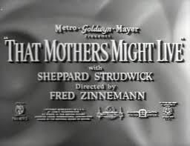
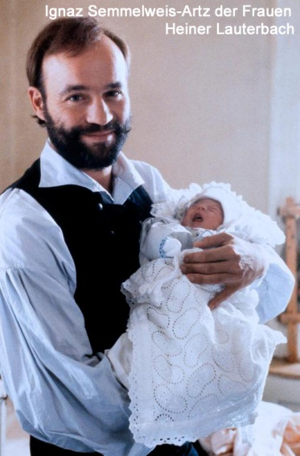
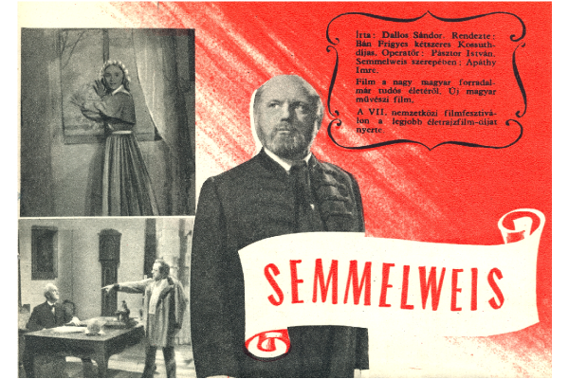
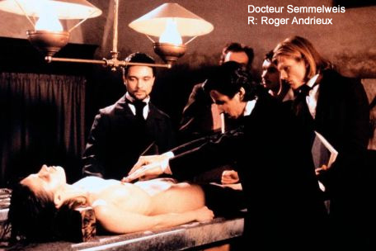
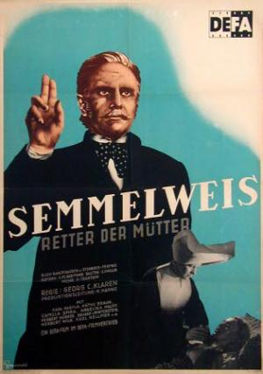
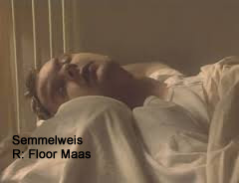
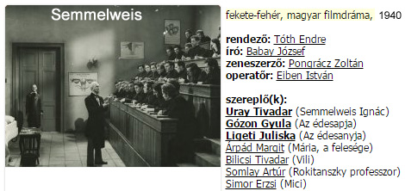

Slide 10
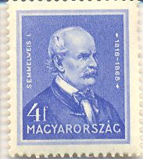
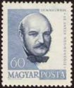
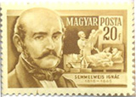
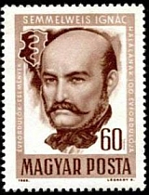
Bélyegek
1932
1954
1960
1965
1987

Slide 11
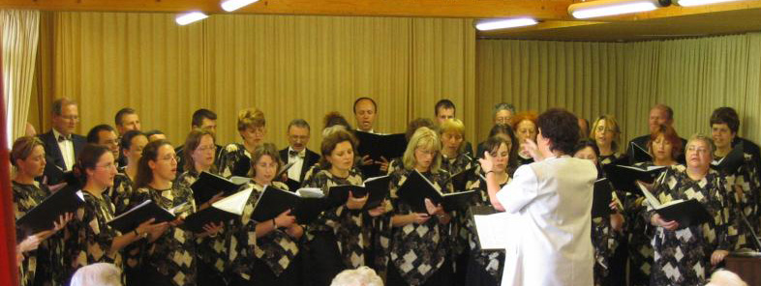
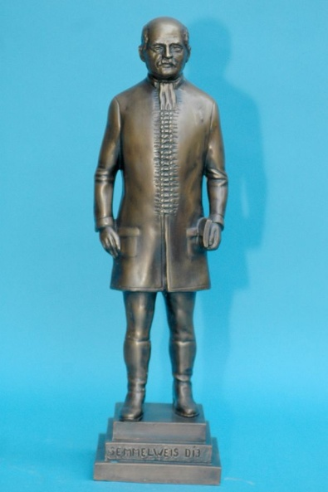
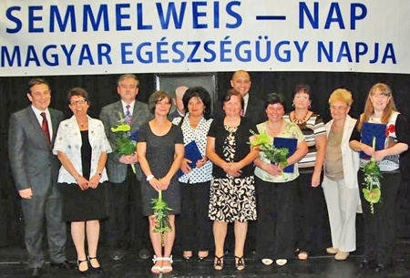
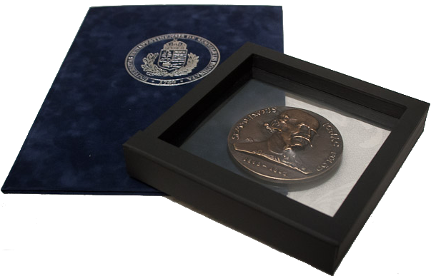
Egyebek
Semmelweis kórus
Semmelweis díj
Semmelweis nap
Semmelweis emlékérem

